Slide 1
WYMIANA 2019

Slide 3
Strasbourg

Slide 10
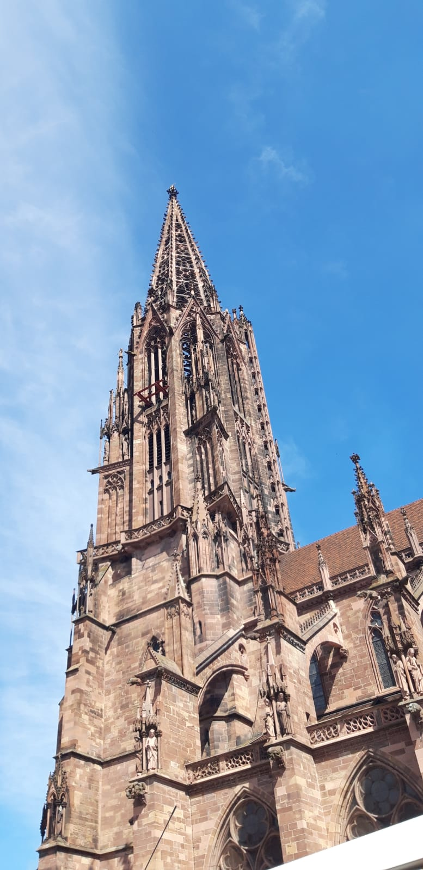

Slide 11
Freiburg

Slide 13
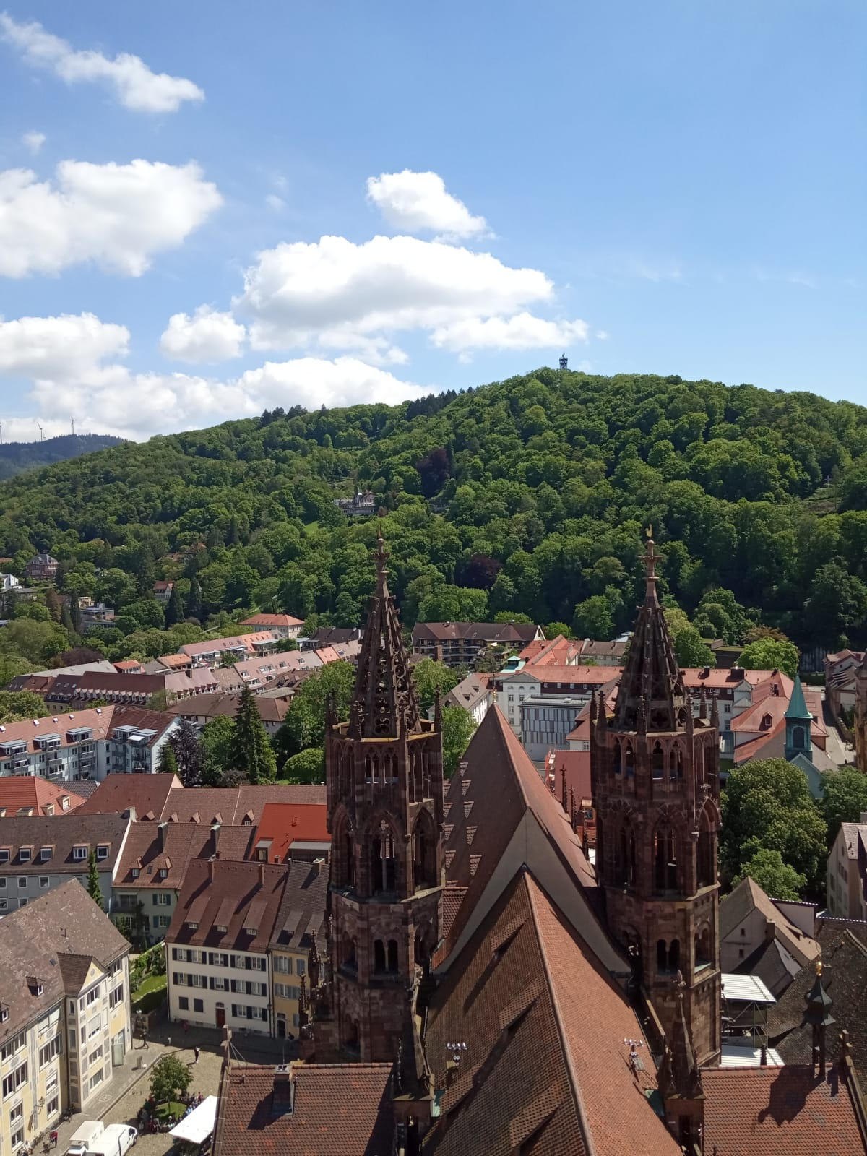

Slide 15
Der Tag in den Familien

Slide 16
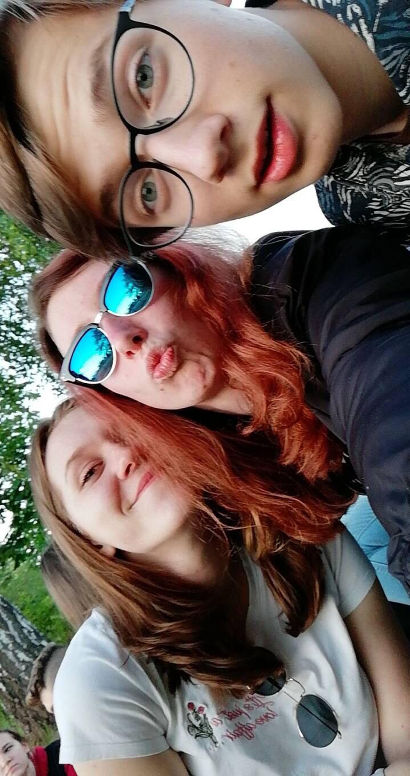

Slide 18
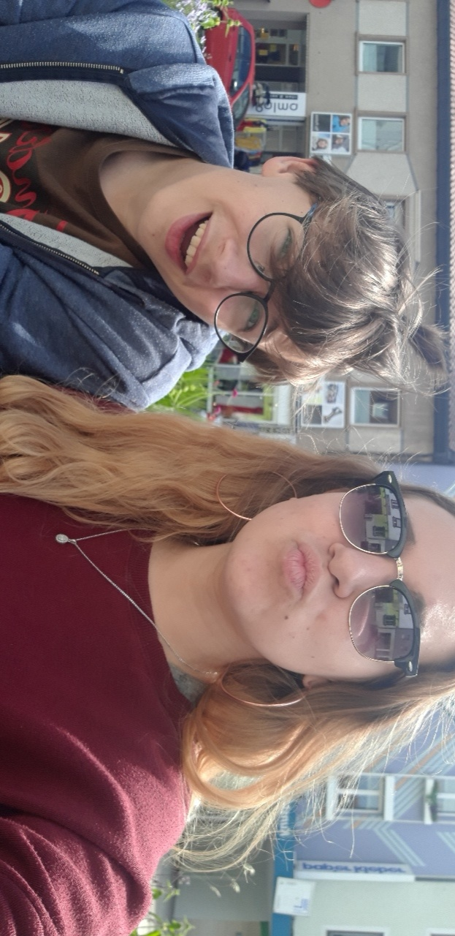

Slide 20
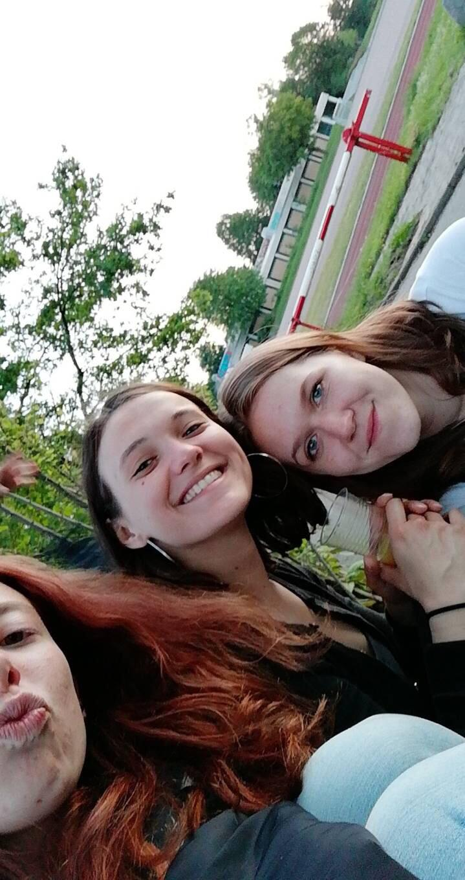

Slide 21
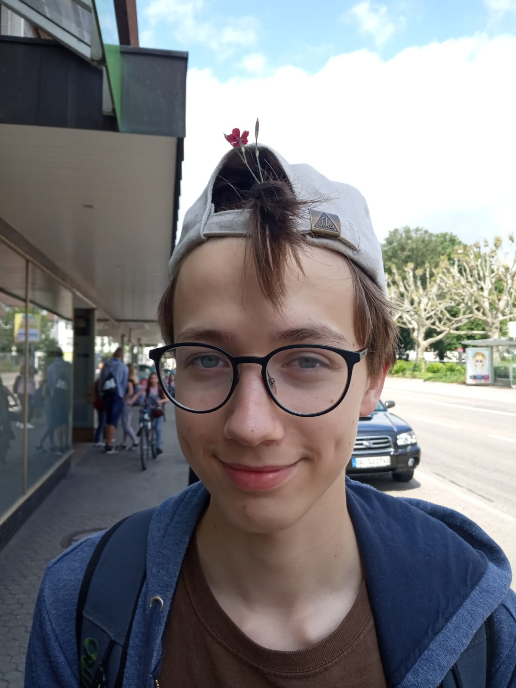

Slide 22
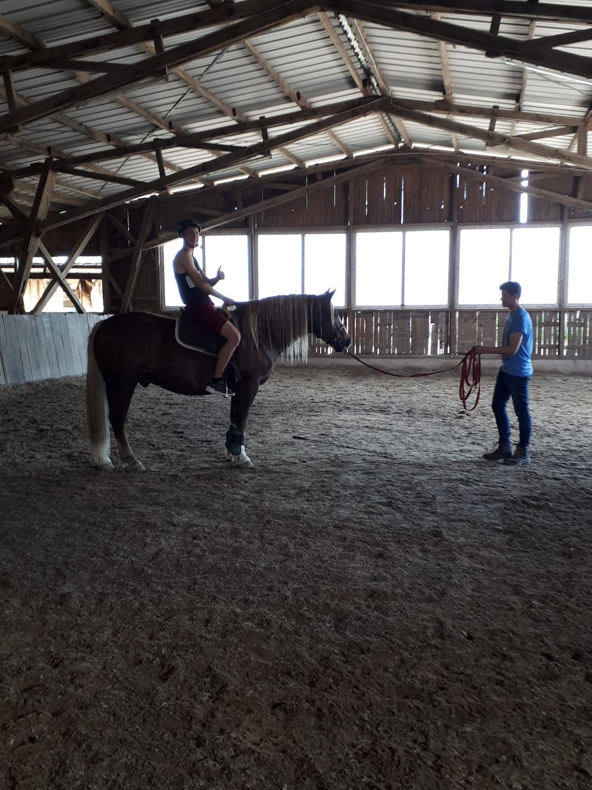

Slide 24
Dziękuję za uwagę
Zarówno nasz wyjazd do Sasbach, jak i program realizowany w Ozimku dofinansowany został przez organizację międzynarodową –Polsko-Niemiecka Współpraca Młodzieży.

